Slide 1
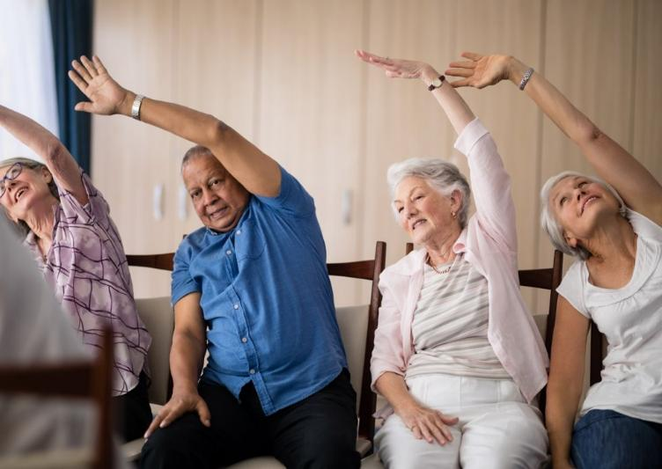
Blijf in balans met de cursus TOM
Notes:
Welkom bij deze informatiebijeenkomst.
Fijn dat jullie er zijn.
Ik ben <naam>.
Vandaag ga ik jullie vertellen over de cursus Thuis Onbezorgd Mobiel, oftewel TOM.
TOM is een cursus.
Het is dus geen persoon en je hoeft hiervoor ook geen mobiel te hebben.
Bij binnenkomst hebben jullie ook <naam> gezien.
Hij / Zij helpt mij vandaag en kan al jullie vragen beantwoorden.

Slide 2
Een val is de belangrijkste oorzaak van behandeling op de spoed eisende hulp moeten bij ouderen
Rood: Niet waar
Groen: Waar
Bron: Letsel Informatie Systeem
Notes:
Houd het rode bordje omhoog als u denkt dat dit niet waar is
Houd het groene bordje omhoog als u denkt dat dit waar is
Het goede antwoord is: (groene bordje)
Toelichting:
Vallen vormt een gevaar voor de gezondheid van ouderen
86 op de 100 65-plussers wordt op de spoedeisende hulp afdeling behandeld voor de gevolgen door een val.
Een val kan erge gevolgen hebben voor de zelfstandigheid van ouderen
Bijvoorbeeld als iemand een heup breekt

Slide 3
Het voorkomen van een val zorgt ervoor dat u langer zelfstandig blijft
Rood: Niet waar
Groen: Waar
Bron: Letsel Informatie Systeem
Notes:
Houd het rode bordje omhoog als u denkt dat dit niet waar is
Houd het groene bordje omhoog als u denkt dat dit waar is
Het goede antwoord is: waar (groene bordje)
Een val kan ernstige gevolgen hebben.
Zo kunt u zichzelf pijn doen.
Daardoor kunt u misschien minder zelf doen.
U heeft hulp nodig van anderen of moet misschien zelfs worden opgenomen.
Door een val te voorkomen kunt u langer zelf dingen blijven doen.

Slide 4
Met TOM verbetert uw
Rood: balans en kracht
Groen: balans, kracht en voeding
Notes:
Houd het rode bordje omhoog als u denkt dat u met TOM alleen uw balans en kracht verbetert
Houd het groene bordje omhoog als u denkt dat u met TOM uw balans, kracht en voeding verbetert \
Het goede antwoord is: balans, kracht en voeding(groene bordje)
TOM zorgt ervoor dat uw kans op een val afneemt.
Hiervoor zijn een goede balans, kracht en gezonde voeding heel belangrijk.
Daarnaast is TOM ook heel gezellig!

Slide 5
Wat moet iemand eten om spierkracht op te bouwen?
Rood: yoghurt
Groen: brood
Notes:
Houd het rode bordje omhoog als u denkt dat je yoghurt moet eten om spierkracht op te bouwen
Houd het groene bordje omhoog als u denkt dat je brood moet eten om spierkracht op te bouwen
Het goede antwoord is: yoghurt (rode bordje)
Voor spierkracht zijn eiwitten heel belangrijk.
In yoghurt zitten meer eiwitten.
Als je ouder wordt, verlies je spierkracht.
Om dit tegen te gaan is het belangrijk om voldoende eiwit te eten

Slide 6
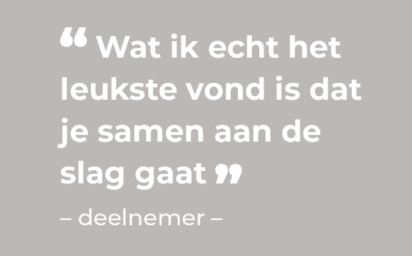
Filmpje cursus TOM
https://youtu.be/2cdy_B6WXts
Notes:
Ik laat jullie eerst een korte video zien
De video gaat over de cursus TOM.
<Klik op de link om de video te starten.>

Slide 7
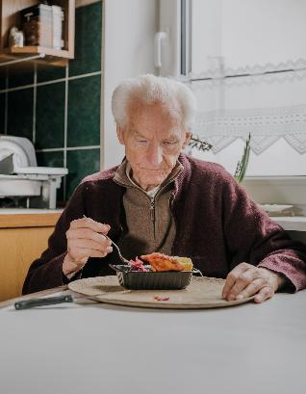
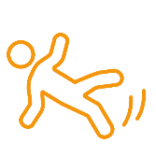
Waarom de cursus TOM
Uw spierkracht en balans neemt af
U heeft minder zin in eten
U voelt zich misschien alleen
Uw kans op een val neemt toe
Notes:
Vraag: Wat merkt u aan veranderingen in uw lichaam nu u ouder wordt?
Als u ouder wordt, verandert uw lichaam.
Uw spierkracht en balans nemen af.
En u heeft misschien minder zin in eten
Of weet niet hoe u gezond kunt eten
U doet minder activiteiten
U voelt zich misschien ook wel eens eenzaam
Deze veranderingen verhogen uw kans op een val

Slide 8
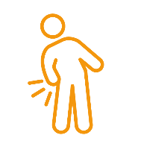


Een val, is dat nou zo erg
Veel 65-plussers vallen
Een val heeft soms ernstige gevolgen
Notes:
Veel 65-plussers vallen.
U denkt misschien dat een val niet zo erg is
Maar een val kan ernstige gevolgen hebben voor uw gezondheid.
U kunt zich pijn doen of zelfs een heup breken.
Het is dan lastig om zelf de dagelijkse dingen te blijven doen.
U heeft misschien hulp nodig.
Of kunt zelfs niet meer thuis blijven wonen.

Slide 9
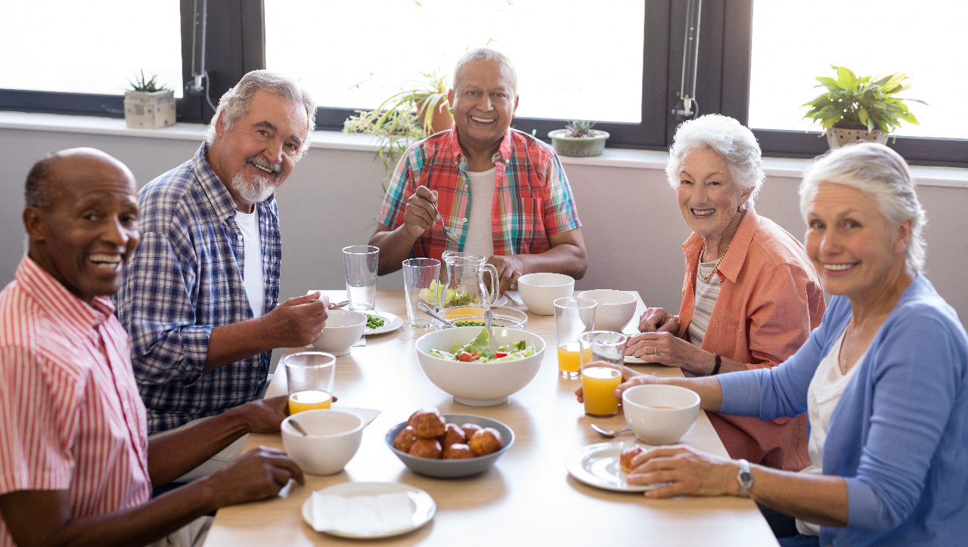
Door de cursus TOM
Neemt uw kans om te vallen af
Kunt u langer de dagelijkse dingen doen
Kunt u langer zelfstandig thuis blijven wonen
Notes:
Door TOM
Neemt uw kans om te vallen af
Kunt u langer de dagelijkse dingen blijven doen
Kunt u zelfstandig thuis blijven wonen.

Slide 10
Even voorstellen
TOM coördinator
<naam>
De TOM-maatjes
<naam>
<naam>
De beweegdocent
<naam>
De diëtist
<naam>
Notes:
<Naam> is / <ik ben> de TOM coördinator.
Hij/Zij/Ik zorgt ervoor dat TOM goed loopt.
Vragen over TOM kun je aan hem/haar/mij stellen.
Naast mij staan de TOM-maatjes
<naam>/<namen>
Zij zijn er om de lokale coordinator, de fysiotherapeut en dietist te helpen
ZIj zijn bij de bijeenkomsten
U kunt vragen aan hen stellen of gezellig een praatje met hen maken.

Slide 11
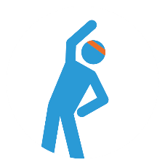


Wat is de cursus TOM
Cursus van 13/14 weken
Beweegprogramma
Voedingsadvies
+ gezonde lunches
In een groep van 8/12 ouderen
Notes:
Gelukkig kunt u zelf veel doen om een val te voorkomen.
Zo blijft u zelfstandig.
TOM is een cursus die u hierbij helpt.
De cursus TOM duurt 14 weken en bestaat uit:
het beweegprogramma ‘In balans’ en
Voedingsadvies en gezonde lunches
U doet TOM met 11 andere ouderen. U kunt leert dus nieuwe mensen kennen

Slide 12
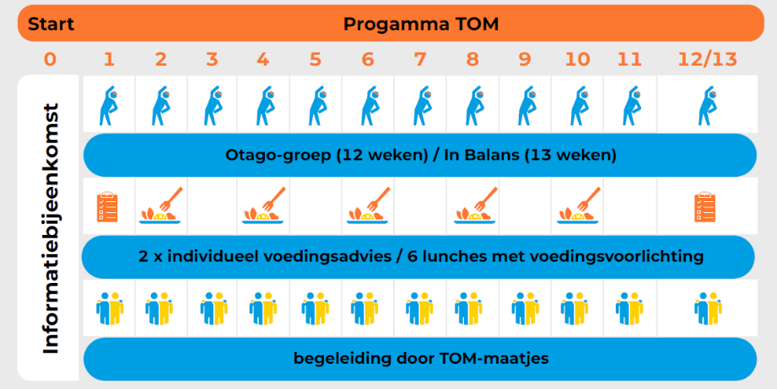
De cursus TOM
Notes:
Ik ga nu meer vertellen over hoe de cursus TOM is opgebouwd
Het cursusprogramma is samengevat in dit plaatje.
Ik ga dit stap voor stap uitleggen

Slide 13
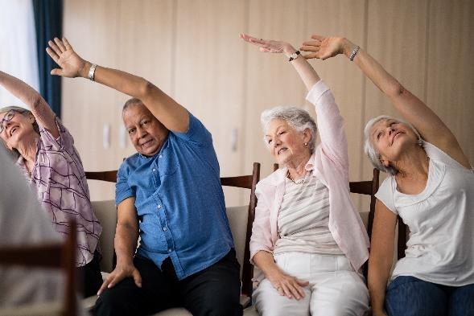
Wat is de cursus TOM?
Hetzelfde groepje
Dezelfde locatie
  <plaats>
  <dag/tijd>
Notes:
U doet de cursus TOM met een groepje ouderen.
De cursus is steeds op dezelfde locatie en tijd.
Namelijk:
<Locatie: ….>
<Dag/tijd:….>

Slide 14

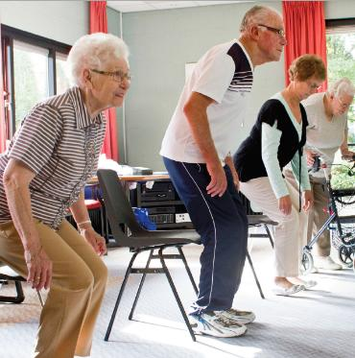
Beweegprogramma ‘In Balans’
Verbeteren spierkracht en balans
Week 1 t/m 3: Informatie, tips en bewegen
Week 4 t/m 13: Beweegtraining (2x per week)
+ zelf thuis oefenen (1x per week)
Koffie en thee
Notes:
Beweegdocent licht toe:
Tijdens de cursus TOM volgt u een beweegprogramma. Dit heet In Balans.
Hiermee traint u uw spierkracht en balans.
In week 1 t/m 3 krijgt is er 1 bijeenkomst per week
U krijgt dan informatie en tips over bewegen
In week 4 t/m 13 volgt u beweegtrainingen
Er zijn dan 2 trainingen per week.
Een deskundige beweegdocent geeft deze In Balans trainingen.
Daarnaast oefent u nog 1x per week zelfstandig thuis. U krijgt hiervoor huiswerkoefeningen
De oefeningen zijn voor iedereen en dus niet te moeilijk
Na afloop van een groepstraining is er koffie en thee
U kunt dan gezellig met elkaar kletsen

Slide 15
Beweegprogramma ‘Otago’
Verbeteren spierkracht en balans
Beweegtraining in de groep (1x per week)
Zelf thuis oefenen (2x per week)
Wandelen
Koffie en thee
Notes:
Beweegdocent licht toe:
Tijdens de cursus TOM volgt u een beweegprogramma. Dit heet Otago
Hiermee traint u uw spierkracht en balans.
U volgt gedurende 12 weken beweegtrainingen 1x/per week
Er is dan 1 training per week.
Een deskundige docent geeft deze Otago traininge
Daarnaast doe je nog 2x per week zelfstandig thuis oefeningen. De docent geeft u oefeningen mee
De oefeningen zijn voor iedereen en dus niet te moeilijk
Na afloop van een groepstraining is er koffie en thee
U kunt dan gezellig met elkaar kletsen

Slide 16

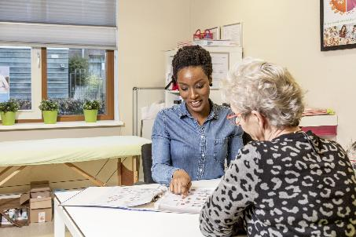
2 keer voedingsadvies
Bespreken van uw voeding met diëtist
Aan begin en eind van de cursus TOM
U krijgt informatie en tips om
gezonder te eten
Notes:
Diëtist licht toe:
Gezond eten is erg belangrijk, zeker als je ouder wordt.
Daarom bespreekt u met een diëtist wat u eet op een dag.
Dit doet u 2x. Aan het begin en eind van de cursus TOM.
De diëtist geeft u tips om uw voeding te verbeteren.
<Het kan zijn dat de dietist u vraagt om foto’s te maken van uw eten en drinken.>
<Het is belangrijk dat de diëtist duidelijk kan zien wat u eet en drinkt.>

Slide 17
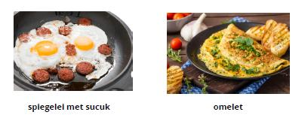
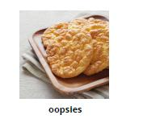

Het voedingsdagboek
  2 dagen bijhouden wat u eet en drinkt
    (ontbijt, lunch, diner en tussendoortjes)
  <Opschrijven in voedingsdagboek> <foto’s maken van uw eten>
  Bespreken met de diëtist
Notes:
Diëtist licht toe:
In het voedingsdagboek 2 dagen bijhouden wat u eet en drinkt
<u maakt ook foto's van wat u eet>
Daarna heeft bespreekt u het voedingsdagboek met de diëtist
De diëtist geeft u daarna tips over hoe u uw voeding kunt verbeteren
<U ziet hier een voorbeeld van een foto van het eten van een deelnemer.>
<Het is belangrijk dat de diëtist duidelijk kan zien wat u eet en drinkt.>

Slide 18

Samen lekker eten
6 keer lekker eten met de groep
Informatie en tips over gezond
eten door diëtist
Notes:
Diëtist licht toe:
Er zijn ook 6 gezonde en lekkere lunches tijdens de cursus TOM.
Deze lunches zijn samen met de andere mensen uit uw groepje
De lunches zijn <<voor>> of <<na> uw In balans training
Tijdens de lunches vertelt de diëtist over gezonde voeding.
Ze geeft u ook tips hoe u uw voeding kunt verbeteren.

Slide 19

TOM-maatjes
Voor
al uw vragen
een gezellig praatje
om te helpen
<huisbezoek>
Notes:
TOM maatjes lichten toe
Tijdens de cursus TOM is er vaak een vrijwilliger bij
Dit is het TOM-maatje
Het TOM-maatje is er voor
Al uw vragen
Of als u bijvoorbeeld gezellig wilt praten
Om te helpen
<Ook kan het TOM-maatje bij u thuis komen>
<Zij kijkt of er in huis verbeteringen aangebracht kunnen worden>

Slide 20
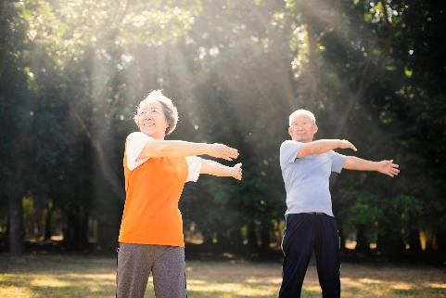
Wat vragen we van u
Deelname aan de cursus TOM < kost <prijs> / is kosteloos >
Meedoen aan alle onderdelen
Notes:
De cursus TOM <kost <prijs> / is kosteloos>.
Voldoet u aan alle eisen voor TOM?
Dan mag u meedoen!
Wij vinden het wel belangrijk dat u meedoet met alle onderdelen van TOM.
U kunt alleen meedoen als u toestemming geeft voor deelname.
Dit doet u met een handtekening. <zie volgende slide>

Slide 21

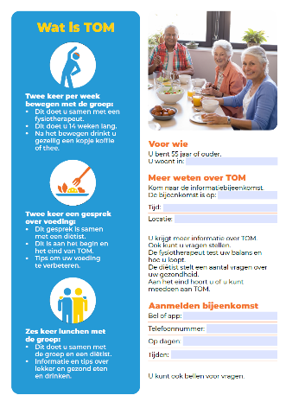
Informatie over TOM
Informatiefolder
Notes:
U heeft veel informatie gekregen over TOM.
Wilt u de informatie over TOM nog eens rustig nalezen?
Bekijk dan nog een keer de informatiefolder
<Of bekijk het informatiefilmpje <dat u kreeg via de whatsapp>>

Slide 22
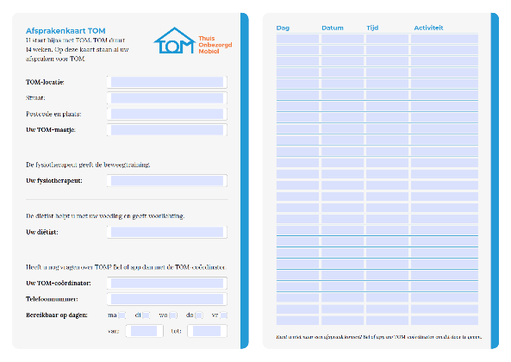
Afsprakenkaart
Data, tijd en plaats van bijeenkomsten
Namen en contactgegevens van beweegdocent, diëtist, TOM-maatjes
Meld u af als u niet kunt!
Notes:
Alle informatie bijeenkomsten staat op de afsprakenkaart
Hierop staan de
De datum, tijd en plaats van de bijeenkomsten zoals de In Balans training en de lunches
De namen van uw begeleiders zoals het TOM-maatje, de fysiotherapeut en de dietist
De contactgegevens van uw TOM-coördinator.
Het kan zijn dat u een keer niet naar een bijeenkomst kunt komen.
Bel dan <naam>.
U kunt <naam> ook bellen als u vragen heeft over TOM
<Voor iedere TOM groep is er een eigen afsprakenkaart>

Slide 23
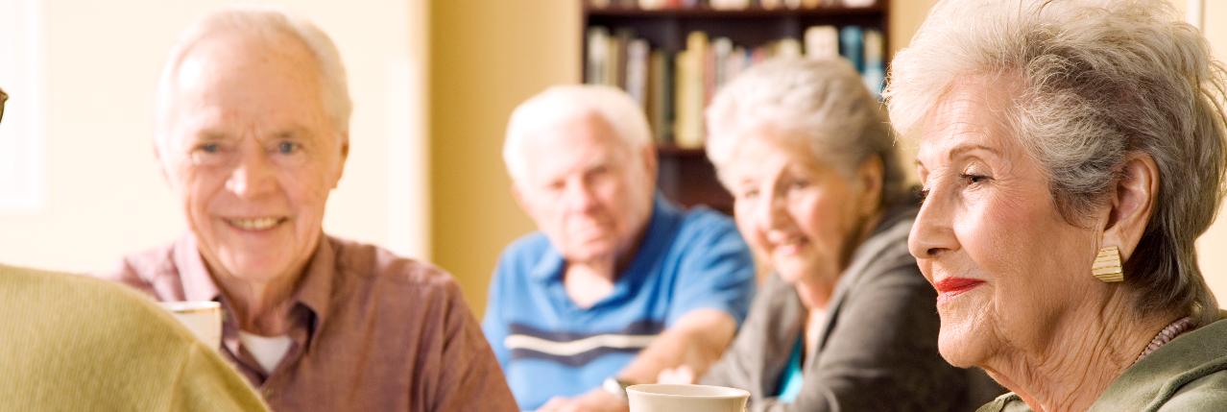
Kennismaken met uw
TOM-groep
Notes:
U gaat nu kennismaken met uw TOM groepje
En uw diëtist, beweegdocent en TOM-maatjes
<indien er meerdere groepen zijn:>
<U heeft bij binnenkomst een gekleurde stikker gekregen>
<Wilt u alstublieft naar het bordje met uw kleur toelopen>

Slide 24
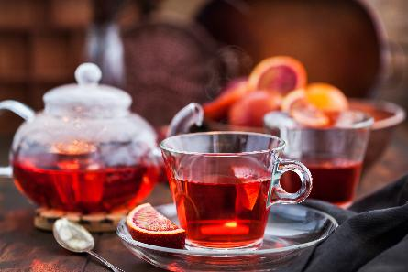
Klaar voor de start!
Zijn er nog vragen?
Tijd voor koffie en thee
Elkaar beter leren kennen!

Slide 25
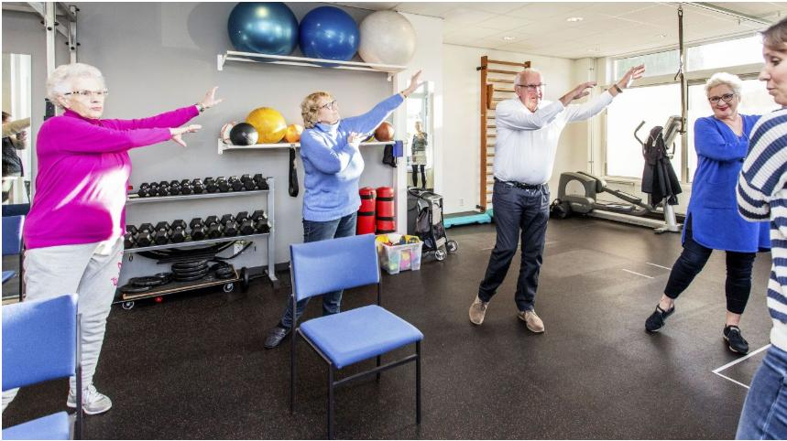
Dank u wel

